Slide 1

Είναι η άγνοια ευτυχία;
Μια υποκειμενική απάντηση για το αν όντως όσα λιγότερα ξέρουμε τόσο πιο ευτυχισμένοι είμαστε.
Αγγελάκη Λυδία

Slide 2
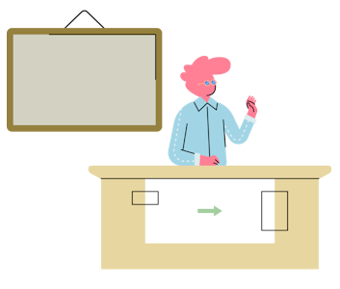
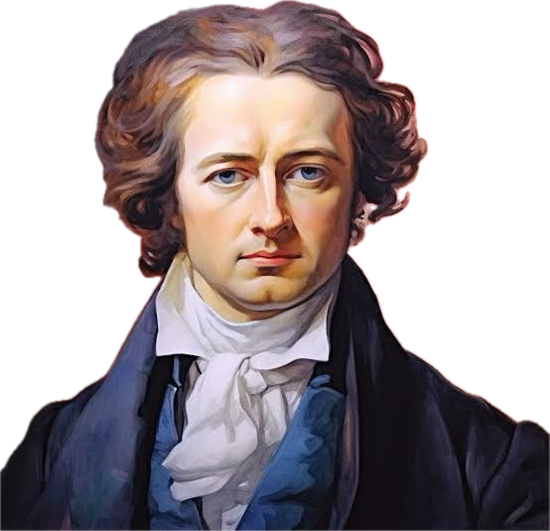
Είναι η άγνοια ευτυχία;
Ο Τόμας Γκρέι φαίνεται να είναι ο δημιουργός του γνωμικού αυτού, ο οποίος γράφει στην <<Ωδή νοσταλγίας για τα νιάτα>> : Εκεί που η άγνοια είναι ευτυχία, είναι ανόητο να είσαι σοφός.
Είναι στα αλήθεια, όμως, το μυστικό της ευτυχίας η άγνοια;

Slide 3
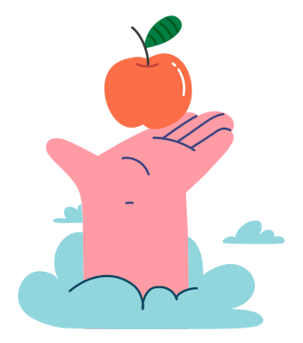
Είναι η άγνοια ευτυχία;
Στο πρώτο βιβλίο της Παλαιάς Διαθήκης <<Γένεσης>> αναφέρεται πως οι πρωτόπλαστοι έφυγαν από τον παράδεισο όταν έφαγαν από το δέντρο της γνώσης του καλού και του κακού. Φαίνεται, λοιπόν, πως ενώ “ζούσαν φαινομενικά στην τελειότητα του παραδείσου” δε μπόρεσαν να αντισταθούν στον καρπό. Στο κείμενο, έτσι, υπογραμμίζεται η ατελής αλλά φιλοπερίεργη φύση του ανθρώπου.
Ο Θεός βέβαια δίνει την ευκαιρία στους ανθρώπους να επιστρέψουν στον παράδεισο ακολουθώντας τον δρόμο Του και νικώντας το κακό.

Slide 4
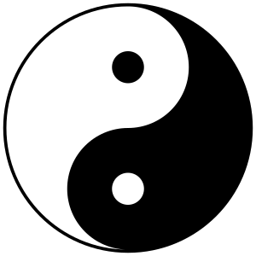
Είναι η άγνοια ευτυχία;
Στην Κίνα ο Ταοϊσμός μιλάει για την ισορροπία μεταξύ του Γιν-Γιανγκ, δύο φαινομενικά αντίθετων αλλά αλληλένδετων δυνάμεων. Γενικά, οι ακόλουθοι του ασχολούνται με το Ταο: τον “δρόμο” που καθοδηγεί αξιόπιστα την ανθρώπινη συμπεριφορά και βασίζεται στην αρμονία μεταξύ του Γιν και του Γιάνγκ.Το Γιν-Γιανγκ αναπαρίσταται από διάφορες δυαδικότητες, όπως φως και σκότος, φωτιά και νερό κ.α. και συμβολίζεται συχνά με το παρακάτω σύμβολο που αναδεικνύει την συμπληρωματικότητα των δυο αυτών εννοιών.
Μήπως το δίλημμα δεν είναι γνώση εναντίον άγνοιας, καλό εναντίον κακού, ευτυχία εναντίον δυστυχία αλλά πώς θα βρούμε την ισορροπία μεταξύ τους;

Slide 5
Είναι η άγνοια ευτυχία;
Στην σύγχρονη κοινωνία οι απόψεις για το τι είναι ευτυχία και πώς θα την αποκτήσουμε διίστανται. Συχνά ακούμε, όμως, φράσεις όπως “οι χαζοί είναι πιο χαρούμενοι” ή “όσα λιγότερα ξέρεις τόσο καλύτερα” που αντικατοπτρίζουν την κοινή αντίληψη ότι η άγνοια φέρνει ευτυχία. Πόσοι δεν έχουν ευχηθεί να γύριζαν πίσω στα παιδικά χρόνια που όλα ήταν πιο απλά και ανέμελα ή να μπορούσαν να ξεχάσουν όσα ξέρουν για να ευτυχήσουν;
Και αυτό φυσικά δεν μπορουσε να μην εμπνεύσει την τέχνη που καταναλώνουμε.

Slide 6

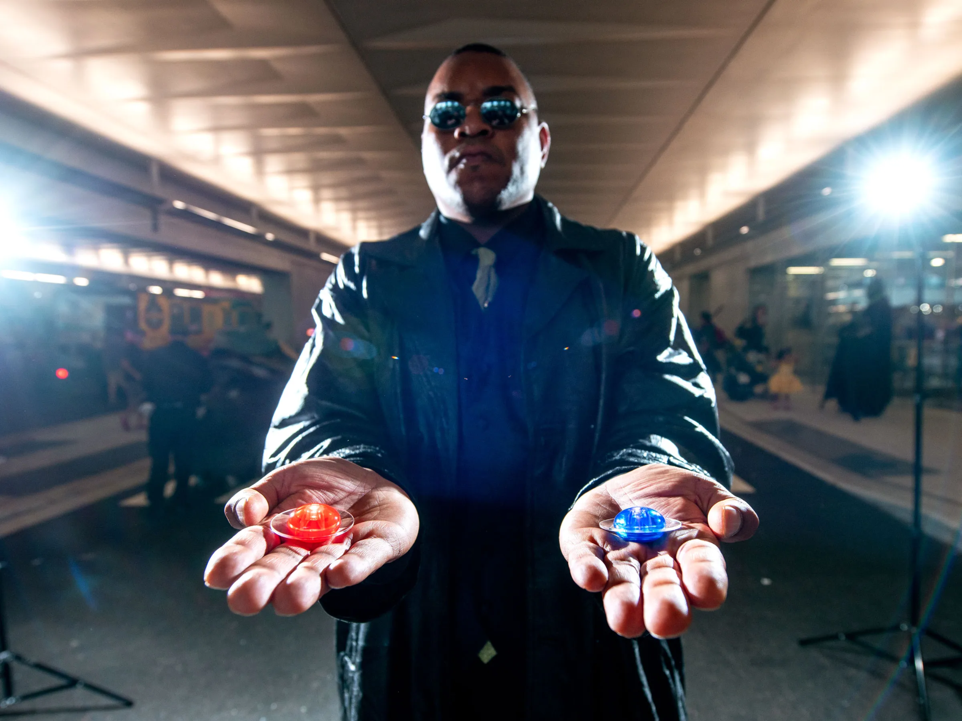
Είναι η άγνοια ευτυχία;
Πολύ γνωστό είναι το παράδειγμα της ταινίας <<The Matrix>> όπου ο πρωταγωνιστής έρχεται αντιμέτωπος με το εξής δίλημμα: να διαλέξει το μπλε χάπι και να ξυπνήσει νομίζοντας ότι οι περιπέτειες του ως τότε ήταν απλά ένα όνειρο ή το κόκκινο χάπι και να μάθει την σκληρή αλήθεια. Αν και έχουν περάσει 26 χρόνια από την κυκλοφορία της ταινίας το ερώτημα παραμένει: Προτιμάμε να γνωρίζουμε την αλήθεια ακόμα και αν αυτή είναι πολύ σκληρή και δύσπεπτη; Και αν ναι, μπορεί η γνώση αυτής να συμβαδίσει με την ευτυχία;

Slide 7

Είναι η άγνοια ευτυχία;
Στην ταινία <<Ποτέ την Κυριακή>>, ο Χόμερ έρχεται στην Ελλάδα για να βρει το μυστικό της ζωής. Εκεί γνωρίζει την Ίλια, που σύμφωνα με εκείνον αντιπροσωπεύει την ξεπεσμένη Ελλάδα καθώς ασχολείται με την σεξεργασία και ζει ξέφρενα και ανέμελα. Έτσι, προσπαθεί να της μάθει τον “πνευματικό” τρόπο ζωής. Η ζωη της όντως αλλάζει, αλλα τελικά απορριπτει τον Χόμερ και φευγει με τον άντρα που αγαπά.
Ήταν τελικά καρποφόρα η προσπάθεια του Χόμερ να την διδάξει φιλοσοφία, μουσική και γεωγραφία; Ή έπρεπε να μην προσπαθήσει να την βγάλει από την άγνοια της καθώς ήταν και εκεί απόλυτα ευτυχισμένη;

Slide 8

Είναι η άγνοια ευτυχία;
Τι κι αν βρισκόμασταν σε έναν τέλειο κόσμο όπου όλα κυλούν όμορφα; Θα ήμασταν εκεί πραγματικά ευτυχισμένοι; Με αυτό το ερώτημα καταπιάνεται η 4η σεζόν της σειράς <<The Good Place>> όπου οι πρωταγωνιστές όταν φτάνουν στο “καλό μέρος” της μεταθανάτιας ζωής συνειδητοποιούν ότι ίσως δεν είναι τόσο ουτοπικά όσο φανταζόταν. Όταν φτάνουν εκεί όλοι μοιάζουν εγκλωβισμένοι σε μια κατάσταση συνεχούς χαράς, λέγοντάς τους πως τιποτα δεν έχει νόημα όταν όλα πάνε μόνο καλά.
Αν δε γνωρίζεις το κακό, πώς μπορείς να εκτιμήσεις το καλό; Αν ζεις στην άγνοια, μπορείς όντως να είσαι ευτυχισμένος ή μήπως το μυστικό δεν είναι να μη γνωρίζει αλλά μπορείς να φιλτράρεις;

Slide 9
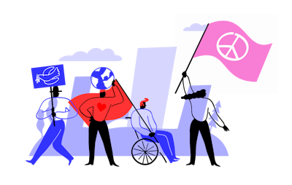
Είναι η άγνοια ευτυχία;
Σε αυτό το σημείο, αξίζει να αναλύσουμε ότι επειδή δεν ξέρεις κάτι, δε σημαίνει απαραίτητα ότι αυτό δε μπορεί να σε πληγώσει. Αν κάποιος δε γνωρίζει για την ύπαρξη της κλιματικής αλλαγής, ενός πολέμου ή μιας οικονομικής κρίσης, αυτό δεν συνεπάγεται ότι δεν θα επηρεαστεί από τις αρνητικές συνέπειες τους.

Slide 10
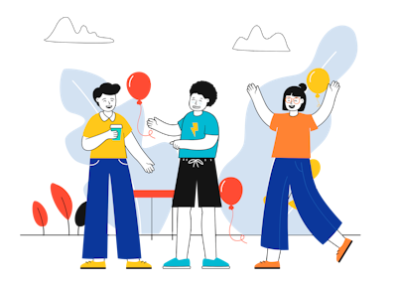
Είναι η άγνοια ευτυχία;
Η άγνοια δεν είναι ευτυχία, αλλά μια φούσκα που μπορεί να σκάσει ανά πάσα στιγμή. Ευτυχία δεν είναι όμως ούτε η υπερβολική συνείδηση και ανάλυση όσων συμβαίνουν γύρω μας. Όπως και σε πολλά άλλα στη ζωή, η απάντηση είναι το μετρο.
Η πραγματική ευδαιμονία κρύβεται στις στιγμές· στιγμές που καλούμαστε να αναγνωρίσουμε και να αδράξουμε. Ζώντας σε έναν μη τέλειο κόσμο θα συναντάμε συχνά το κακό· το μυστικό δεν είναι να το φοβόμαστε αλλά να επιλέγουμε να μένουμε αισιόδοξοι μπροστά του.

Slide 11
Ευχαριστω!

